Slide 1
第2章 数据的输入与验证
本章要点：
  2.1 Excel的数据类型
  2.2 基本数据的输入
  2.3 数据的复制
  2.4 序列数据和数据的填充
  2.5 单元格输入的约束

Slide 2
2.1 Excel的数据类型（1）
数值类型
  默认的对齐方式为右对齐
  构成数值的常用符号
    +、-、()、.、$、%、/、E或e
文本类型
  默认的对齐方式为左对齐
  纯数字组成的字符串：加西文半角的单引号

Slide 3
2.1 Excel的数据类型（2）
日期类型
  在内部以数字序列1~65380记录
  “1900年1月1日”在Excel内部表示为1
  时间在内部使用时间占24小时的比例数表示
  “8:00”在Excel内部表示为0.333
逻辑类型
  字面常量包括TRUE（真）或FALSE（假）
  数值类型和逻辑类型数据可以互相转换
    非0数值可自动转换为TRUE；数值0自动转换为FALSE
    算术运算中，TRUE自动转换为1；FALSE自动转换为0

Slide 4
2.2 基本数据的输入（1）
按Enter键移动到同一列下一行的单元格；按Tab键移动到同一行下一列的单元格
数值数据的输入
  整数、小数、分数、百分比、科学计数法
文本数据的输入
  数据中需要换行，可使用Alt+Enter键
  仅包含数字的文本数据的输入
    输入时在其前面加西文半角的“'”号
    设置单元格格式为“文本”格式

Slide 5
2.2 基本数据的输入（2）
日期和时间数据的输入
  连字符（-）或斜杠符（/）分隔日期
  Ctrl+分号（;）输入系统当前的日期
  使用冒号（:）分隔时间的时、分、秒
  在时间数字加空格和字母a或者am（上午）或p或者pm（下午）
  Ctrl+Shift+分号（;）可以输入系统当前的时间

Slide 6
2.2 基本数据的输入（3）
公式的输入
  等号“=”引导的表达式
在多张工作表中输入或编辑相同的数据
  先选定这组工作表
插入批注
  添加、显示或隐藏、编辑、复制、移动、调整大小、删除批注

Slide 7
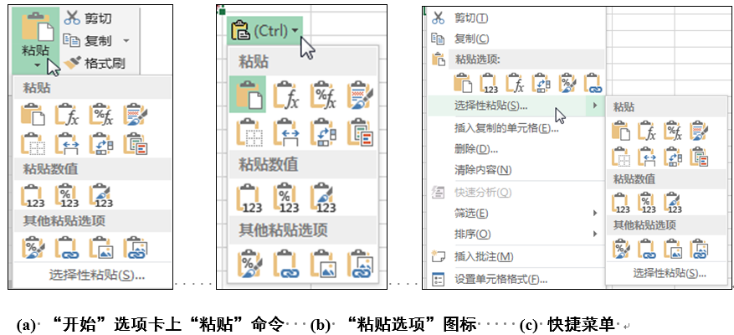
2.3 数据的复制
“剪切”、“复制”和“粘贴”
“选择性粘贴” 或者“粘贴选项”
Microsoft Excel中的粘贴选项：14项或15项

Slide 8
【例2-1】复制单元格示例（1）
打开“fl2-1复制单元格.xlsx”，参照图2-4所示，利用选择性粘贴功能实现数据的复制。具体要求如下：
  （1）复制数据有效性验证规则。本例中只有B3单元格设置了数据有效性验证规则：销售业绩必须是100~500之间的整数。请将B3单元格的数据有效性验证规则复制到B3:E9数据区域其他单元格。并圈释出无效数据。
  （2）行列转换。将A2:E9单元格区域中的数据行列转换后放置于G2:N6。
  （3）表格数据的更改。将H3:N6单元格区域中的数据换算为以元单位的销售业绩。
  （4）重新设计表头。将A2:E9单元格区域的行标题和列标题分别改为A11:E18数据区域的行标题和列标题。
  （5）取消（删除）表格中多个单元格的超链接。
  （6）表格数据的更改。将B3:E9单元格区域的值统一增加20（万元）。假设所要增加的数值置于P4单元格。
  （7）粘贴链接和表格数据的更改。利用“粘贴链接”选项复制西北地区以元为单位的销售业绩到G9:H13单元格区域。将源区域中西北地区4个季度的销售业绩增加10%。观察目标区域数据的同步更新。
  （8）复制批注。将B4单元格的批注复制到E8单元格。

Slide 9
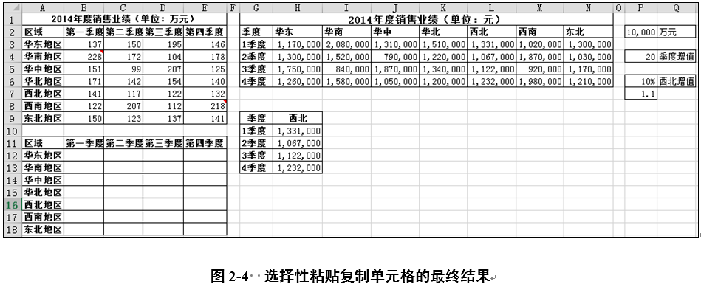
【例2-1】复制单元格示例（2）

Slide 10
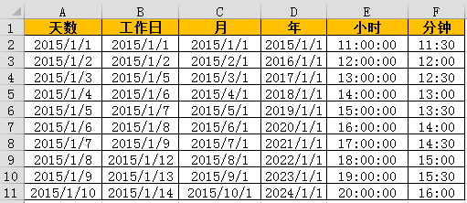
2.4 序列数据和数据的填充（1）
Excel的数据序列（1）
  等差序列：100,98,96,…
  等比序列：1,2,4,8,…
  日期和时间序列：

Slide 11
2.4 序列数据和数据的填充（2）
Excel的数据序列（2）
  自定义序列
    “文件”|“选项”命令
    打开“Excel选项”对话框
    单击左侧列表中的“高级”选项
    单击其右侧“常规”设置中的“编辑自定义列表”按钮，将弹出“自定义序列”对话框
    每键入一项后，按Enter以分隔序列项

Slide 12
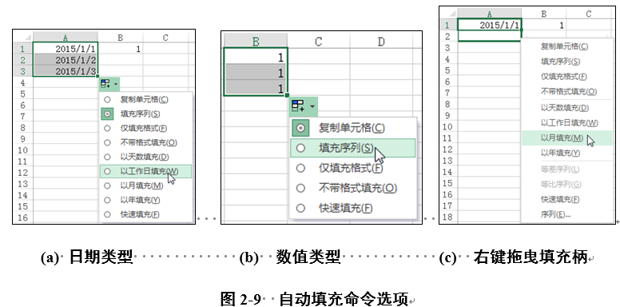
序列的填充方法（1）
拖曳填充句柄，或双击填充句柄右下角黑色点
自动填充
指定填充方式

Slide 13
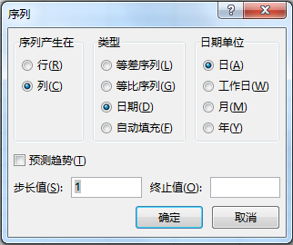
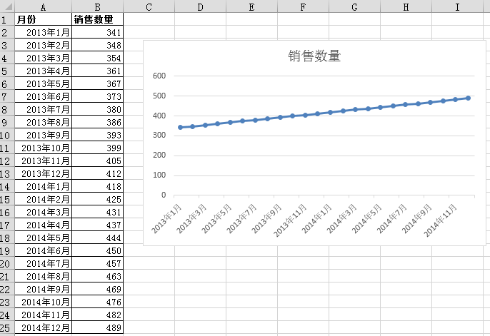
序列的填充方法（2）
使用序列填充命令
【例2-2】自动填充实现分析预测示例。打开“fl2-2填充句柄-预测销售数量.xlsx”，由2013年每月的销售数量预测2014年的月销售数量，并绘制月销售数量的折线图

Slide 14
使用Ctrl+Enter键填充相同的数据
同时在多个单元格中输入相同数据
【例2-3】填充单元格示例。打开“fl2-3填充单元格.xlsx”，参照图2-13所示，使用序列填充的各种方法以及使用Ctrl+Enter组合键填充数据。具体要求如下：
  （1）快速填充10000行数据。将序列1、2、3……，从A1单元格一直填充到A10000单元格。
  （2）双击填充句柄，根据单元格相邻的数据自动填充。利用双击填充句柄，将序列2、4、6……，从B1单元格一直填充到B10000。
  （3）等差序列。在C1:C20单元格区域中填充1、3、5……等差序列。
  （4）日期序列。根据F6单元格的日期2014/9/3以及F7单元格的日期2014/9/10，向左、向右、向上、向下自动填充生成2014年7月~10月的部分日历表。
  （5）自定义填充序列。请创建“周一、周二、周三、周四、周五、周六、周日”自定义序列，并填充在H1:H7单元格区域。
  （6）使用Ctrl+Enter键填充相同数据：请在L列利用Ctrl+Enter键为周一、周三、周四和周日对应的单元格填充“社团活动”说明信息。

Slide 15
使用RAND和RANDBETWEEN函数产生仿真数据（1）
RAND函数返回大于等于0且小于1的均匀分布随机实数
RANDBETWEEN(bottom, top)函数返回指定的两个数字bottom和top之间的随机整数
【例2-4】使用RAND和RANDBETWEEN函数产生仿真数据示例。打开“fl2-4随机函数.xlsx”，利用随机函数批量填充仿真数据。具体要求如下：

Slide 16
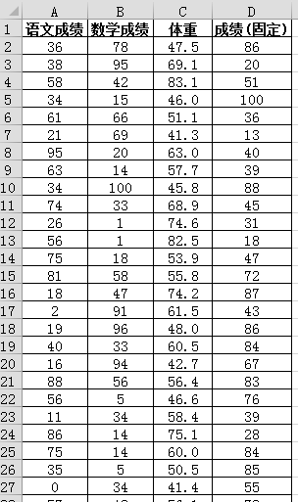
使用RAND和RANDBETWEEN函数产生仿真数据（2）
（1）利用RANDBETWEEN函数，在A2:A101数据区域随机生成100名学生0~100分的语文成绩。=RANDBETWEEN(0,100)
（2）利用RAND函数，在B2:B101数据区域随机生成100名学生0~100分的数学成绩。=ROUND(RAND()*100,0)
（3）利用RAND函数，在C2:C101数据区域随机生成这100名学生的体重作为测试数据，范围40.0kg~85.0kg。=ROUND(RAND()*45+40,1)
（4）在D2:D101数据区域，利用选择性粘贴，复制A2:A101数据区域中随机生成的语文成绩。
（5）按F9功能键，执行活动工作表重算。注意观察A、B、C、D四列数据值的变化

Slide 17
神奇的快速填充（1）
快速填充（Flash Fill）是Excel 2013中新增的一项功能，可以实现智能自动填充、拆分单元格内容、合并单元格内容等
快速填充必须在数据区域的相邻列内才能使用，对于横向填充不起作用
快速填充的实现方式

Slide 18
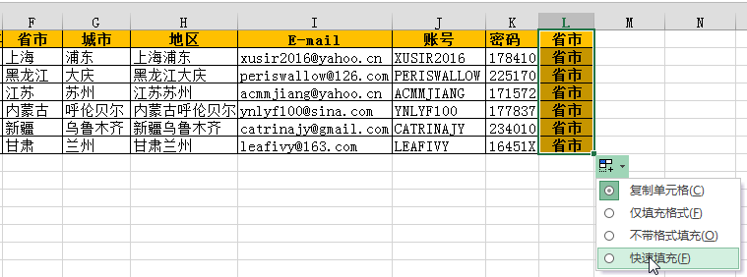
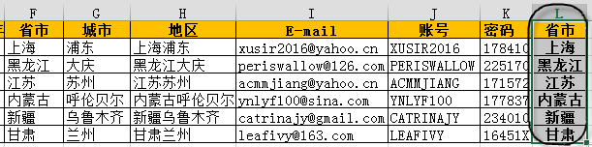
快速填充的主要功能（1）
（1）字段匹配

Slide 19
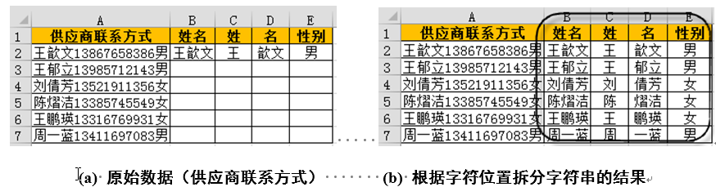
快速填充的主要功能（2）
（2）根据字符位置进行拆分

Slide 20
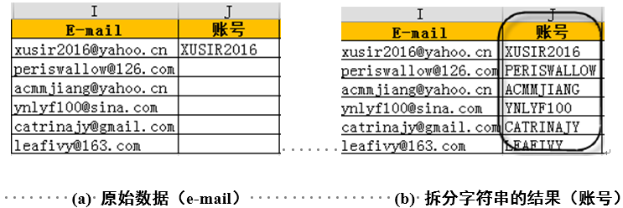
快速填充的主要功能（3）
（3）根据分隔符进行拆分

Slide 21
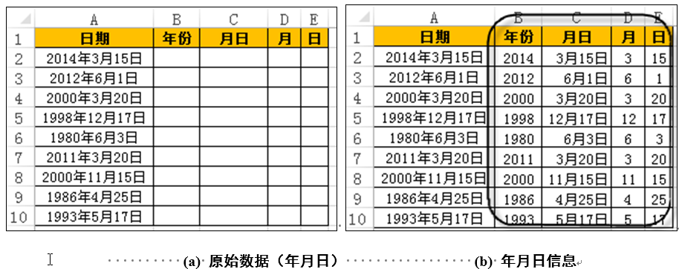
快速填充的主要功能（4）
（4）日期拆分

Slide 22
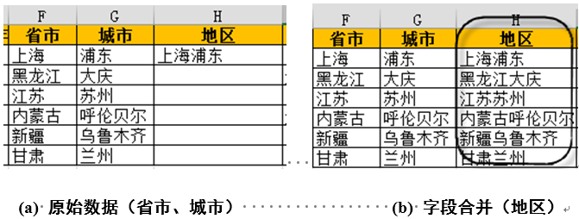
快速填充的主要功能（5）
（5）字段合并

Slide 23
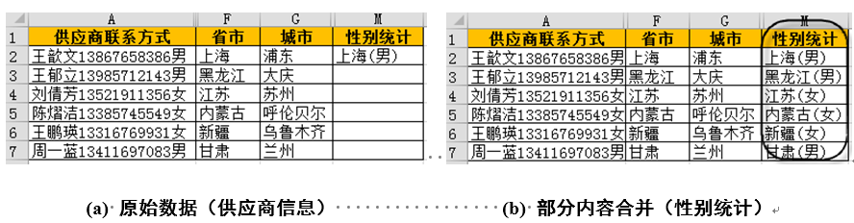
快速填充的主要功能（6）
（6）部分内容合并

Slide 24
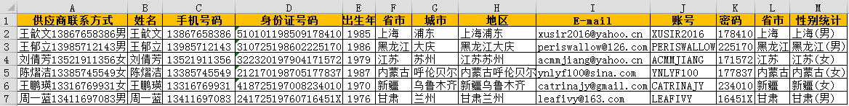
【例2-5】快速填充示例
打开“fl2-5快速填充.xlsx”，参照图2-23所示，利用快速填充功能实现数据的填充、拆分、合并等功能。具体要求如下
（1）将A列的供应商（姓名、手机号码、性别的组合）联系方式，拆分到B列（姓名）和C列（手机号码）。
（2）抽取D列供应商身份证号码中的出生年份到E列。
（3）合并F列的省市和G列的城市信息到H列作为地区信息。
（4）抽取I列供应商email中的用户名并转换为大写到J列作为账户信息。
（5）抽取D列供应商身份证号码中的最后6位数字到K列作为密码信息。
（6）利用快速填充的字段匹配功能填充L列的省市信息。
（7）合并F列的省市和A列的部分信息（性别）到M列作为性别统计信息

Slide 25
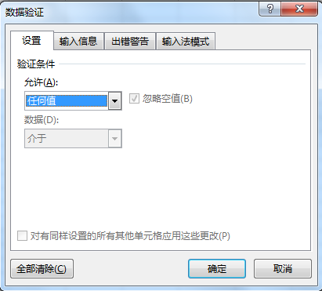
2.5 单元格输入的约束
设置单元格的数据有效性规则
  “数据”|“数据工具”|“数据验证”|“数据验证”命令，打开“数据验证”对话框
  设置数值的输入范围
  设置日期或时间有范围限制
  设置文本的有效长度
  设置输入内容范围为序列值

Slide 26
数据的有效性审核
（1）定义有效性规则：定义单元格范围的数据有效性规则
（2）圈出无效数据：“数据”|“数据工具”|“数据验证”|“圈释无效数据”命令，Excel将以红色圈出显示无效的数据

Slide 27
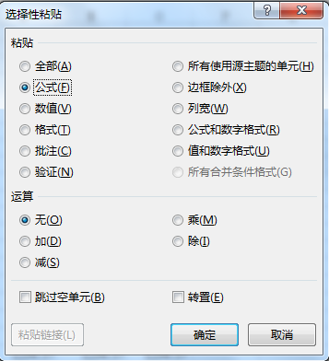
“选择性粘贴”对话框

Slide 28
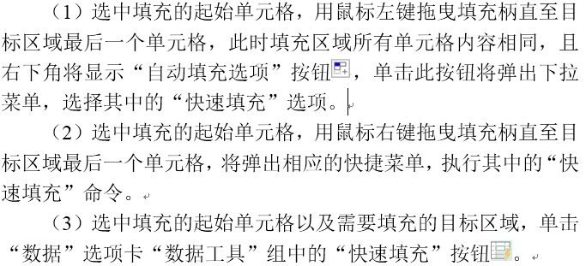
快速填充的实现方式

Slide 29
实验和习题
实验1 数据的输入与验证
第2章 习题
  单选题
  填空题
  思考题

Slide 30
实验1 数据的输入与验证
实验目的
  数据的复制
  序列数据和数据的填充
  使用随机函数产生仿真数据
  快速填充的应用
  数据有效性的应用
  数据的有效性审核

Slide 31
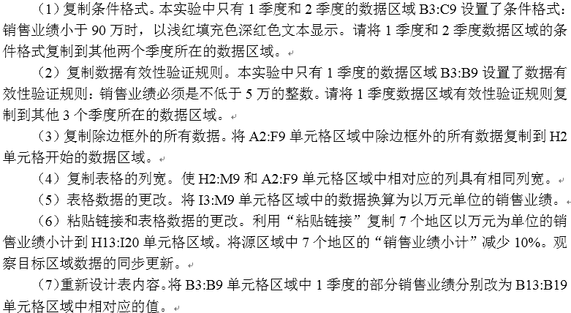
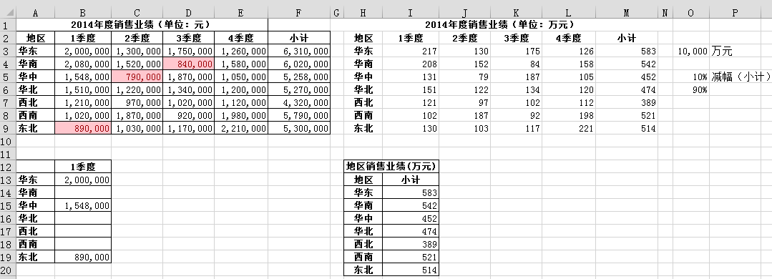
实验1-1 复制单元格
【实验要求】打开“sy1-1复制单元格.xlsx”，参照实验图1-1所示，利用选择性粘贴功能实现数据的复制

Slide 32
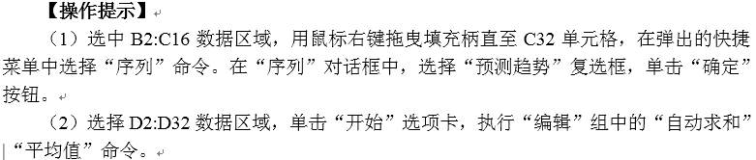
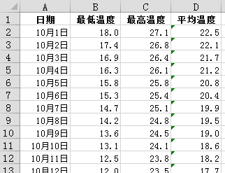
实验1-2 自动填充实现分析预测
【实验要求】打开“sy1-2填充句柄-预测温度.xlsx”，由2007年10月1~15日的日最低温度和日最高温度预测16~31日的日最低温度和日最高温度，并计算每天的平均温度

Slide 33
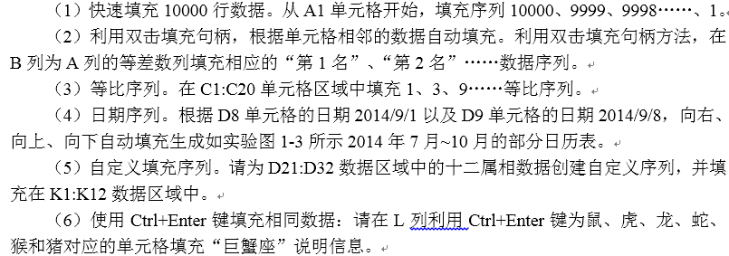
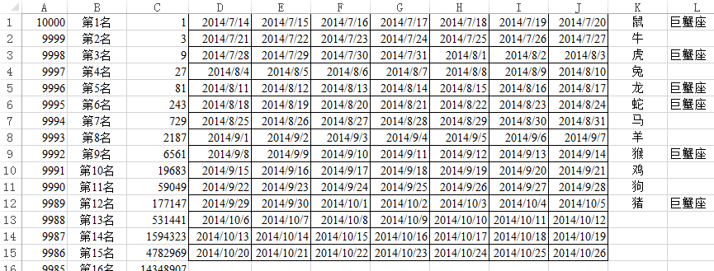
实验1-3 填充单元格
【实验要求】打开“sy1-3填充单元格.xlsx”，使用序列填充的各种方法以及Ctrl+Enter键填充数据

Slide 34
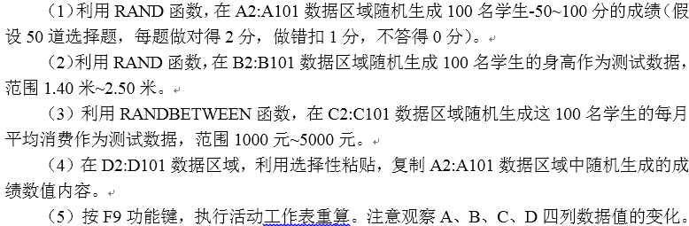
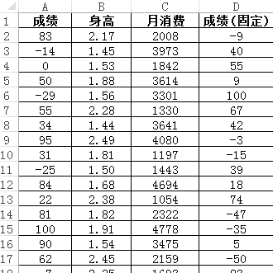
实验1-4 使用RAND和RANDBETWEEN函数产生仿真数据
【实验要求】打开“sy1-4随机函数.xlsx”，利用随机函数批量填充仿真数据

Slide 35
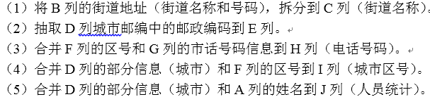
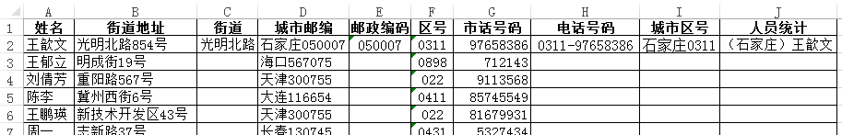
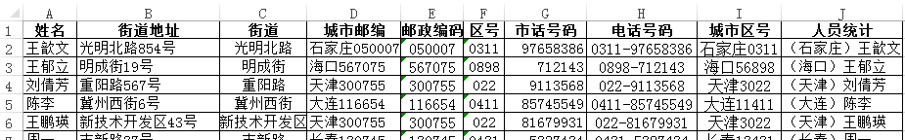
实验1-5 快速填充应用
【实验要求】打开“sy1-5快速填充.xlsx”，利用快速填充功能实现数据的填充、拆分、合并等功能

Slide 36
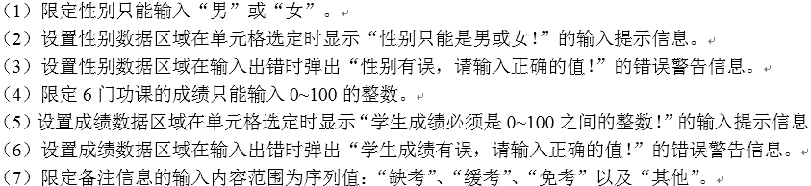
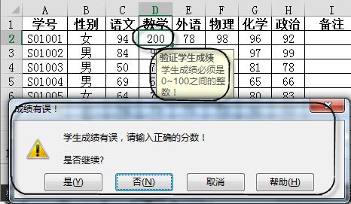
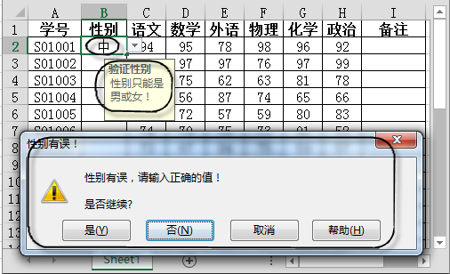
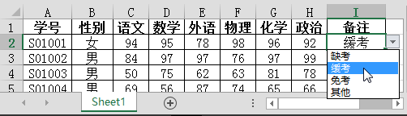
实验1-6 数据有效性应用
【实验要求】在“sy1-6数据有效性.xlsx”中，存放着30名学生的学号、性别、6门功课（语文、数学、外语、物理、化学和政治）的成绩以及备注信息。对性别、成绩和备注进行数据有效性设置

Slide 37
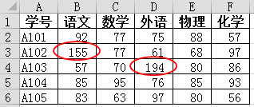
实验1-7 数据的有效性审核
【实验要求】在“sy1-7圈释无效数据.xlsx”中，存放着5名学生的学号和5门功课（语文、数学、外语、物理和化学）的成绩信息，圈出成绩（必须是0~100之间的整数）数据区域中的无效数据

